Slide 1
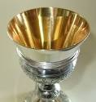

La condición del mundo
He visto que existe el peligro de que aun los que profesan ser hijos de Dios se corrompan.

Slide 2

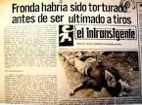
Me fué mostrada la condición del mundo, que está colmando rápidamente su copa de iniquidad. Violencias y crímenes de toda clase llenan nuestro mundo, y Satanás emplea todos los medios para popularizar delitos y vicios degradantes.
La juventud que recorre las calles está rodeada de avisos y noticias de crímenes y pecado, presentados en alguna novela o en algún teatro. Su mente se familiariza con el pecado. La conducta que siguen personas bajas y viles le es recordada de continuo en las noticias de los periódicos del día, y todo lo que puede excitar la curiosidad y despertar las pasiones animales se presenta mediante historias emocionantes y excitantes.

Slide 3


Publicaciones procedentes de intelectos corrompidos envenenan la mente de millares de habitantes de nuestro mundo.
El pecado no les parece excesivamente pecaminoso.
Oyen y leen tanto con referencia a los crímenes y vilezas degradantes, que su conciencia, antes tierna y capaz de horrorizarse, se embota de tal manera que se espacia ávidamente en los dichos y hechos de hombres viles y bajos.

Slide 4
“Como fué en los días de Noé, así también será en los días del Hijo del hombre.” Lucas 17:26. Ver (Gén.6:5,11).
  Dios tendrá un pueblo celoso para las buenas obras, firme en medio de las contaminaciones de esta época de degeneración. Habrá un pueblo cuyos miembros se aferrarán de tal manera a la fuerza divina que podrán resistir a toda tentación. Ver (Gén.6:8,9).
Los malos anuncios que se ven en llamativos carteles pueden tratar de hablar a sus sentidos y corromper su mente, pero estarán de tal manera unidos con Dios y los ángeles que serán como quienes no ven ni oyen. Tienen que hacer una obra que nadie puede hacer por ellos, la cual consiste en pelear la buena batalla de la fe y echar mano de la vida eterna. No tendrán confianza en sí mismos, ni suficiencia propia. Conociendo su debilidad, unirán su ignorancia a la sabiduría de Cristo, su debilidad a su fuerza.

Slide 5

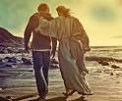
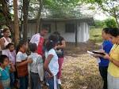
Similitudes entre estos dos:
Noé «caminó con Dios»,
Noé vivió en el tiempo del diluvio, y predicó a todos el mensaje de salvación.
Este pueblo, vivirá, en el tiempo de la segunda venida de Cristo.
Para «caminar con Dios», este pueblo, por la gracia de Dios, sentirá la necesidad de orar fervientemente, y hará el trabajo que le fue encomendado: predicar el evangelio a todo el mundo.

Slide 6

Un ejemplo de pureza
Los jóvenes pueden tener principios tan firmes que las más poderosas tentaciones de Satanás no podrán apartarlos de su fidelidad.
Samuel era un niño rodeado de las influencias más corruptoras. Veía y oía cosas que afligían su alma.
Los hijos de Elí, que ministraban en cargos sagrados, estaban dominados por Satanás. Esos hombres contaminaban la misma atmósfera circundante.

Slide 7


Esta es la clase de jóvenes que Dios necesita hoy, como Noé y Samuel, para terminar su obra.
Rom.8:28.
1Tim.6:12
«Pelea con valor la buena batalla de la fe»
Aunque tengas que luchar, lucha.
«Y sabemos que a los que aman a Dios, todas las cosas les ayudan a bien»
Si tienes que esforzarte, esfuérzate.

Slide 8
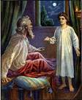
Muchos hombres y mujeres se dejaban fascinar diariamente por el pecado y el mal; pero Samuel quedaba sin tacha. Las vestiduras de su carácter eran inmaculadas.
No tenía la menor participación ni deleite en los pecados que llenaban todo Israel de terribles informes. Samuel amaba a Dios; mantenía su alma en tan íntima relación con el cielo, que se envió a un ángel para hablar con él acerca de los pecados de los hijos de Elí que estaban corrompiendo a Israel.

Slide 9
El apetito y la pasión avasallan a millares de los que profesan seguir a Cristo.
Sus sentidos se embotan de tal manera por la familiaridad con el pecado que ya no lo aborrecen, sino que lo consideran atractivo.
El fin de todas las cosas está cerca. Dios no tolerará mucho más tiempo los delitos y la degradante iniquidad de los hijos de los hombres.
Sus crímenes han llegado en verdad a los mismos cielos, y pronto recibirán la retribución de las temibles plagas de Dios que caerán sobre la tierra.
Beberán la copa de la ira de Dios, sin mezcla de misericordia.

Slide 10
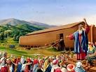
La sierva del Señor dice: He visto que existe el peligro de que aun los que profesan ser hijos de Dios se corrompan. La disolución está cautivando a los seres humanos. Parecen infatuados e incapaces de resistir y vencer sus apetitos y pasiones.
Nota: Observa que de los descendientes de Set, solamente ocho personas, Noé y su familia entraron al arca, ¿Qué paso con los demás? (ver (Gén.7:1).

Slide 11
Paralelismo entre la población del diluvio y ahora:
Se considera que actualmente la población mundial en el 2015 es de 7.324.782.000 habitantes.
Mientras que la iglesia que «guarda los mandamientos de Dios y tiene el testimonio de Jesús» es de aproximadamente 20 millones de miembros.
Se considera que los habitantes del planeta eran aproximadamente 100 millones de personas.
100. 000.000.
8.
____________
99’999.992 personas se ahogaron.
Que da como resultado la siguiente ecuación:
7.324.782.000
20.000. 000
___________
7’304.782.000 se perderán.

Slide 12
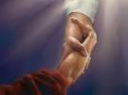
La sierva del Señor dice: En Dios hay poder; en él hay fuerza. Si tan sólo quieren pedirlo, el poder vivificante de Jesús estimulará a todos los que han aceptado el nombre de Cristo.
Nos rodean peligros y riesgos, y estamos seguros únicamente cuando sentimos nuestra debilidad y nos asimos con la mano de la fe a nuestro poderoso Libertador.
El tiempo en que vivimos es terrible. Ni un solo instante podemos dejar de velar y orar. Nuestras almas impotentes deben confiar en Jesús, nuestro compasivo Redentor.

Slide 13

Es tiempo de velar
Se me mostró la magnitud e importancia de la obra que nos espera. Pero son pocos los que se dan cuenta del verdadero estado de las cosas. Todos los que están dormidos y no pueden comprender la necesidad de vigilancia y alarma, serán vencidos.
Los jóvenes se están levantando para entrar en la obra de Dios; algunos de ellos comprenden apenas el carácter sagrado y la responsabilidad de la obra. Tienen poca experiencia en el ejercicio de la fe y en el anhelo y hambre del Espíritu de Dios que siempre producen resultados.

Slide 14
Algunos hombres de capacidad, que podrían desempeñar puestos importantes, no saben qué espíritu los anima. La liviandad les es tan natural como lo es para el agua correr hacia abajo.
Hablan de insensateces y bromean con niñas, mientras casi diariamente oyen las verdades más solemnes y conmovedoras. Estos hombres tienen una religión meramente intelectual, pero su corazón no está santificado por las verdades que oyen.
Los tales no pueden conducir a otros a la Fuente de aguas vivas antes de haber bebido de sus raudales ellos mismos.

Slide 15
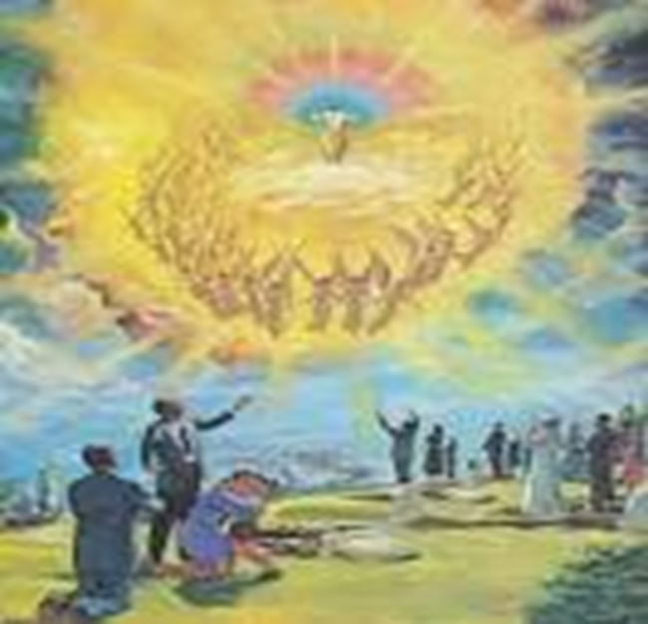
No es éste un tiempo que se pueda dedicar a la liviandad, la vanidad o las trivialidades. Las escenas de la historia de esta tierra están por clausurarse. Las mentes a las cuales se les ha permitido alimentar pensamientos degradantes necesitan transformarse.
Dice el apóstol Pedro: “Teniendo los lomos de vuestro entendimiento ceñidos, con templanza, esperad perfectamente en la gracia que os es presentada cuando Jesucristo os es manifestado: como hijos obedientes, no conformándoos con los deseos que antes teníais estando en vuestra ignorancia; sino como aquel que os ha llamado es santo, sed también vosotros santos en toda conversación: porque escrito está: Sed santos, porque yo soy santo.” 1 Pedro 1:13-16.

Slide 16
Los pensamientos deben concentrarse en Dios. Deben sujetarse en obediencia a la voluntad del Señor.
No se deben tributar ni esperar alabanzas, porque esto tendería a fomentar en los hombres la confianza en sí mismos más bien que a aumentar su humildad; a corromperlos más bien que a purificarlos.
Los que están realmente preparados y sienten que deben desempeñar una parte en relación con la obra de Dios, se sentirán oprimidos por su comprensión del carácter sagrado de la obra, como un carro bajo las gavillas.
Ahora es el momento de hacer los esfuerzos más fervientes para vencer los sentimientos naturales del corazón carnal.

Slide 17
Este tema:
La condición del mundo
Fue extraído de Joyas de los Testimonios TI P398

